Slide 2
NÚMEROS NATURALES Y ENTEROS
DEFINICIONES Y OPERATORIAS
Los Números Naturales son los que utilizamos en la vida cotidiana para contar u ordenar.
El conjunto de los Números Naturales se representa por ℕ y está formado por:

Slide 3
Los Números Enteros están formados por la unión de los Números Naturales (positivos), los Números Negativos y el Cero.
∙ Los Números Enteros nos permiten expresar: el dinero adeudado, la
temperatura bajo cero, las profundidades con respecto al nivel del
mar, etc.
Se representan sobre una recta de la siguiente manera:

Slide 6
PARA RECORDAR
PROPIEDADES DE LAS OPERACIONES CON NÚMEROS NATURALES

Slide 7
PARA PRACTICAR
Escriba la propiedad que se ha empleado en las siguientes igualdades:
a) 3 + 21 = 21 + 3 ⇒
b) 3 + (425 + 13) = (3 + 425) + 13 ⇒
c) 4 ∙ 6 = 6 ∙ 4 ⇒
d) 5 ∙ (3 + 7)= 5∙ 3 + 5 ∙ 7 ⇒
e) 8 ∙ (9 ∙ 7)= (8 ∙ 9) ∙ 7 ⇒
f) 34 ∙ (15 ∙ 4)= 34 ∙15 ∙ 34 ∙ 4 ⇒

Slide 8
SOLUCIÓN
a) 3 + 21 = 21 + 3 ⇒ Conmutativa
b) 3 + (425 + 13) = (3 + 425) + 13 ⇒ asociativa
c) 4 ∙ 6 = 6 ∙ 4 ⇒ Conmutativa
d) 5 ∙ (3 + 7)= 5∙ 3 + 5 ∙ 7
⇒ Distributiva respecto a la suma
e) 8 ∙ (9 ∙ 7)= (8 ∙ 9) ∙ 7 ⇒ Asociativa
f) 34 ∙ (15 ∙ 4)= 34 ∙15 ∙ 34 ∙ 4 ⇒ Asociativa

Slide 9
EVALUACIÓN
Completa estas sumas, resuélvela e indica qué propiedad se está utilizando.
a) 47 + 96 = 96 + ___ = ____ ⇒
b) 138 + 407 = ___ + 138 = ___ ⇒
c) (85 + 68) + 12 = 85 + (__ + 12) = ___ + ___ = ___ ⇒
d) 4 + (46 + 137) = (4 + __) + __ = __ + ___ = ___ ⇒

Slide 10
SOLUCIÓN
Completa estas sumas, resuélvelas e indica qué propiedad se está utilizando.
a) 47 + 96 = 96 + 47 = 143 ⇒ Propiedad conmutativa
b) 138 + 407 = 407 + 138 = 545 ⇒ Propiedad conmutativa
c) (85 + 68) + 12 = 85 + (68 + 12) = 85 + 80 = 165
⇒ Propiedad asociativa
d) 4 + (46 + 137) = (4 + 46) + 137 = 50 + 137 = 187 ⇒
⇒ Propiedad asociativa

Slide 12
Ejemplo ejercicio:
Calcula el resultado de esta operación:
25 – 4 ∙ 3 : 6 – 2 + (4 + 6) =

Slide 13
Solución:
25 – 4 · 3 : 6 – 2 + (4 + 6) =
= 25 – 4 · 3 : 6 – 2 + 10 =
= 25 – 12 : 6 – 2 + 10 =
= 25 – 2 – 2 + 10 = 35 – 4 = 31

Slide 14
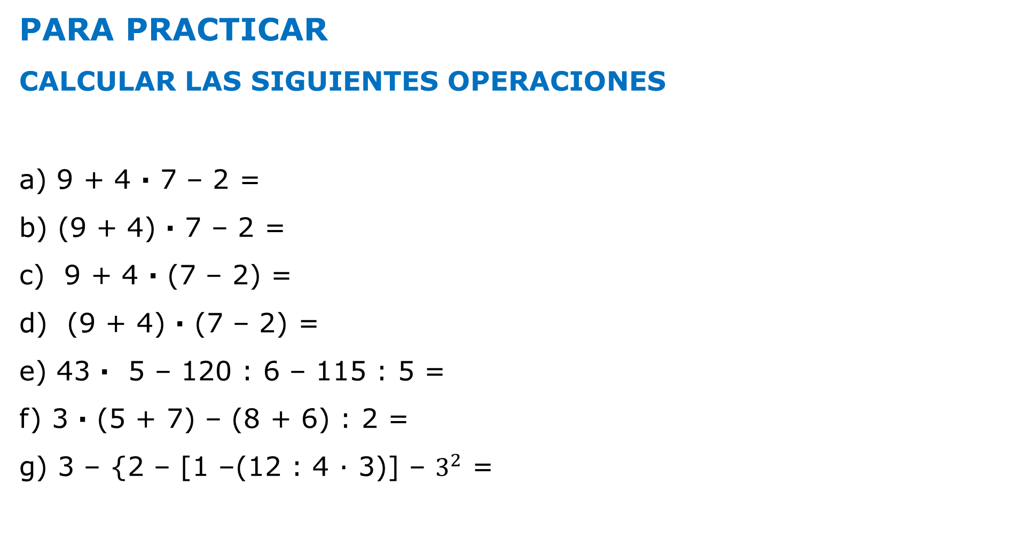
PARA PRACTICAR
CALCULAR LAS SIGUIENTES OPERACIONES
a) 9 + 4 ∙ 7 – 2 =
b) (9 + 4) ∙ 7 – 2 =
c) 9 + 4 ∙ (7 – 2) =
d) (9 + 4) ∙ (7 – 2) =
e) 43 ∙ 5 – 120 : 6 – 115 : 5 =
f) 3 ∙ (5 + 7) – (8 + 6) : 2 =
g) 3 – {2 – [1 –(12 : 4 ∙ 3)] – $3^{2}$ =

Slide 15
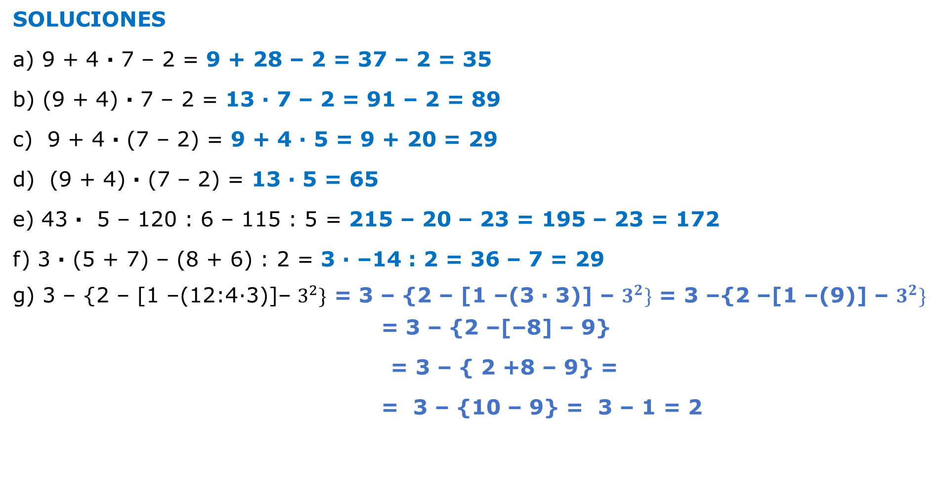
SOLUCIONES
a) 9 + 4 ∙ 7 – 2 = 9 + 28 – 2 = 37 – 2 = 35
b) (9 + 4) ∙ 7 – 2 = 13 ∙ 7 – 2 = 91 – 2 = 89
c) 9 + 4 ∙ (7 – 2) = 9 + 4 ∙ 5 = 9 + 20 = 29
d) (9 + 4) ∙ (7 – 2) = 13 ∙ 5 = 65
e) 43 ∙ 5 – 120 : 6 – 115 : 5 = 215 – 20 – 23 = 195 – 23 = 172
f) 3 ∙ (5 + 7) – (8 + 6) : 2 = 3 ∙ –14 : 2 = 36 – 7 = 29
g) 3 – {2 – [1 –(12:4∙3)]– $3^{2}\}$ = 3 – {2 – [1 –(3 ∙ 3)] – $3^{2}\}$ = 3 –{2 –[1 –(9)] – $3^{2}\}$
= 3 – {2 –[–8] – 9}
= 3 – { 2 +8 – 9} =
= 3 – {10 – 9} = 3 – 1 = 2

